Slide 1
Екологічна стежина

Slide 2
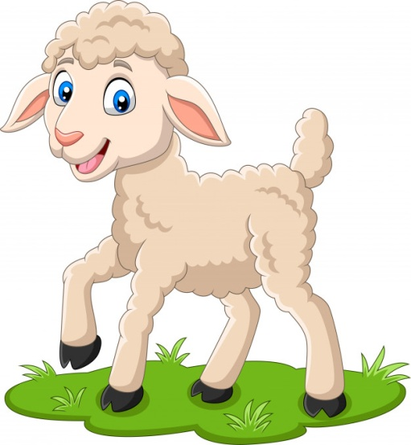
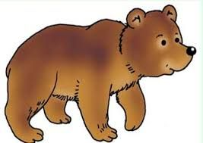
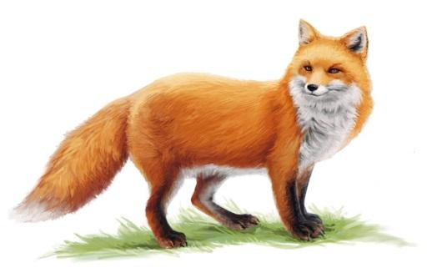
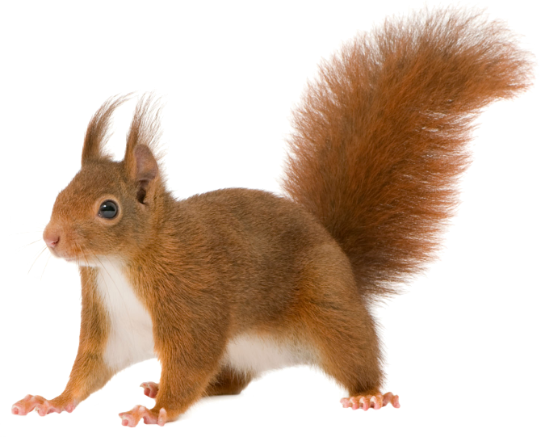
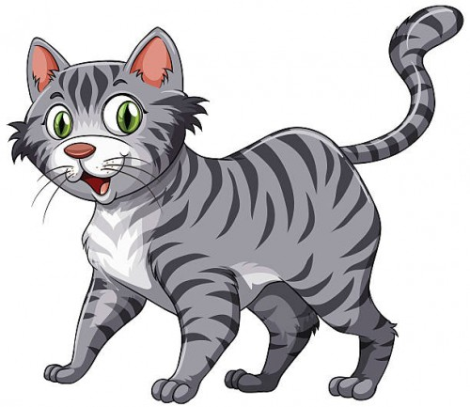

Slide 3
1.Розкажи про тварину:де вона живе,чим живиться
2.Складіть речення про тварину
3.Зробіть звуковий аналіз слова:корова,пес,ведмідь, лис,лисиця, білка,лев,їжак,кіт.
4.Дидактична гра ”Впізнай за описом”
5.Відгадування загадок
Загадки
Буркотливий, вайлуватий, Гостроносий і малий, Сірий, тихий і незлий. Вдень ховається. Вночі Йде шукать собі харчі. Весь із тонких голочок. Як він зветься?... (Їжачок)
Ходить лісом дід кошлатий: Одягнувся в кожушину, Мед шукає і ожину. Літом любить полювати, А зимою — в лігві спати. Як зачує він весну — Прокидається від сну. (Ведмідь)
В лісі вогник рудуватий Шишки лускає завзято. (Білка)
В темнім лісі проживає, Довгий хвіст пухнастий має. Їй на місці не сидиться, Як зовуть її? (Лисиця)

Slide 4
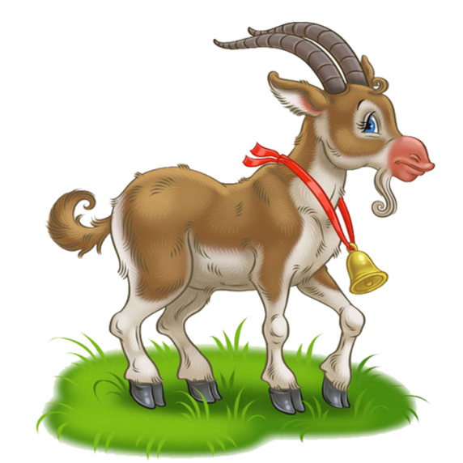
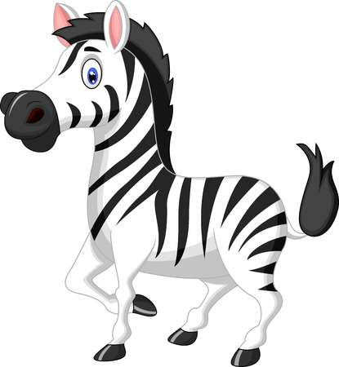
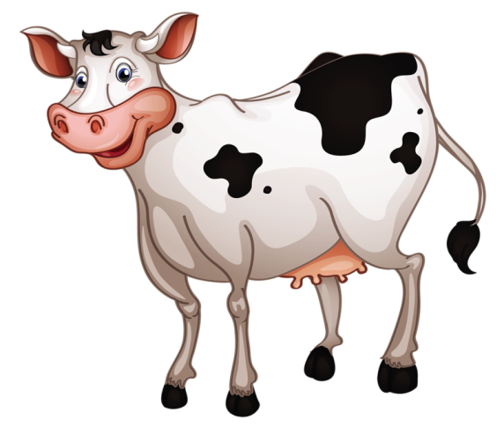
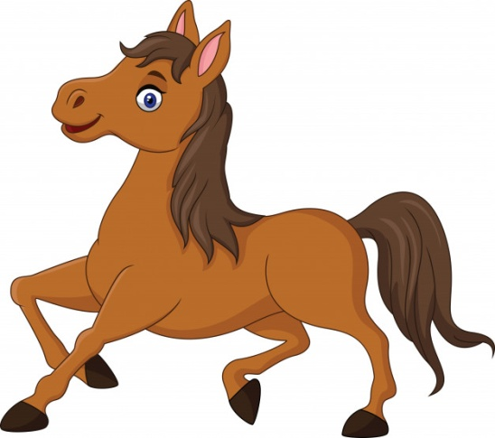
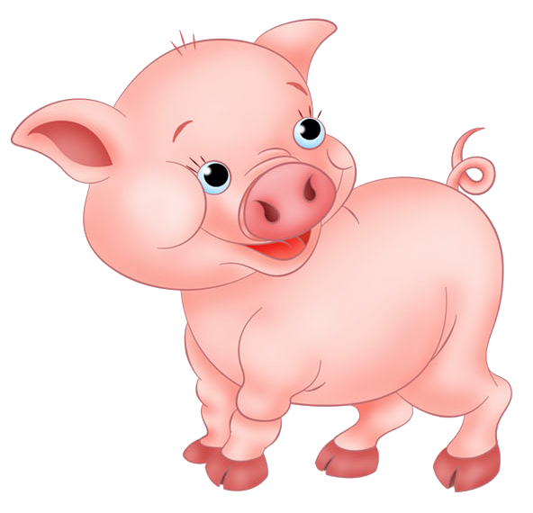
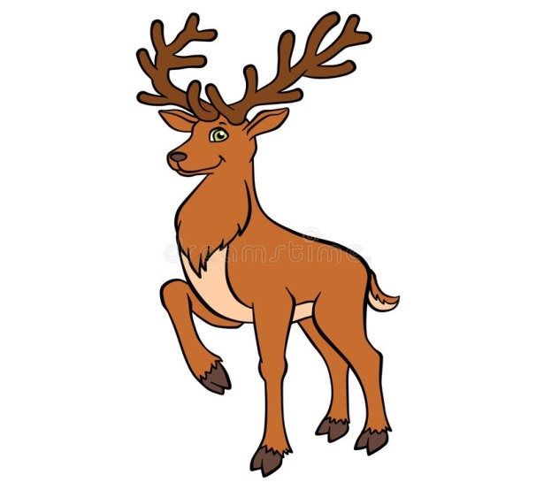

Slide 5
1.Розподіли тварин на дві групи:дикі та свійські
2.Розподіли тварин на дві групи:хижаки та травоїдні
3.Зроби звуковий аналіз слова:коза,зебра,вовк,кінь,порося, олень, слон,корова
4.Склади речення зі словом:лисиця,вовк,кінь,слон,олень,зебра.
5.Логічна вправа6
Що спільного у кішки і лисиці,чим відрізняються?
Порівняйте козу і оленя,зебру і коня?
6.Відгадування загадок.
Загадки
І молочко біленьке, Сметану й сир смачненькі, Щоб дітвора була здорова. Дає усім добра. .. (Корова).
Здоровенний я на зріст, Дуже довгий в мене ніс, Весь я сірий, вайлуватий, І не вмію я стрибати. (Слон)
Граціозний і заповзятий, Трусить гривою, малята. Любить у росі купатись, Їсти сіно і брикатися. (Кінь).
Здавна людям помагає,
Довгий хвіст і гриву має,
Любить сіно пожувати,
“І-го-го!” — ірже завзято,
Бо не відає про лінь,
Як працює в полі… (кінь).
В неї замість носа — рило,
Весь город ним перерила.
Хрюкає вона: “Хрю-хрю,
Дуже їсти я люблю!”
У багнюці спить щодня
Ця замурзана… (свиня).

Slide 6
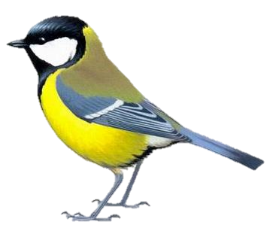
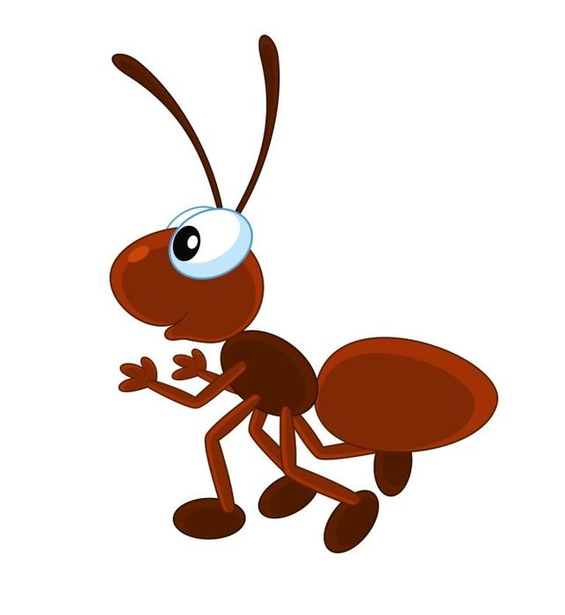
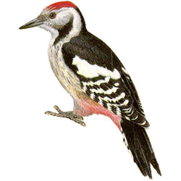
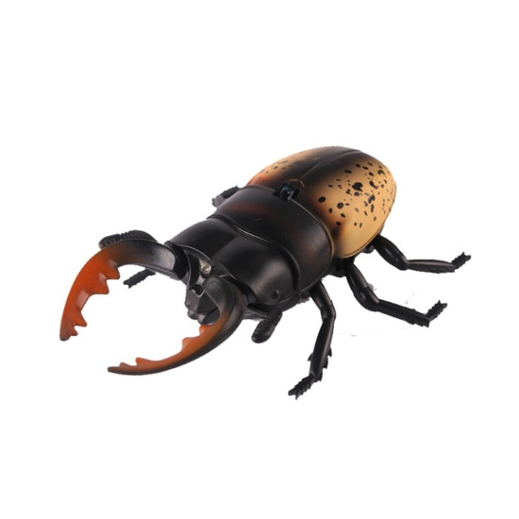
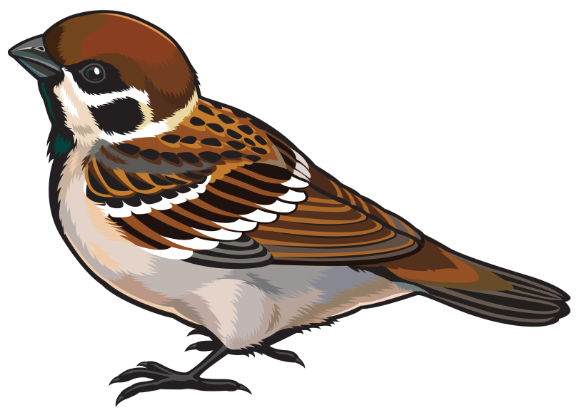
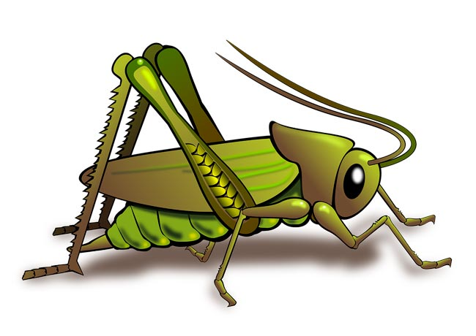

Slide 7
1.Виділіть живі істоти на дві групи:комахи і птахи.
Викладіть зелені фішки під птахами,а червоні під комахами.
2.Зробіть звуковий аналіз слів:жук,сонечко,мураха,ластівка, синичка, горобець,синичка
3.Складіть речення з словами:сонечко,горобець,ластівка,дятел,,жук, мураха
4.Хвилинка роздум:
Яку користь приносять птахи?
Чи всі комахи корисні,шкідливі?
Чому птахи відлітають в теплі краї?
Назвіть перелітних,зимуючих птахів?
Як змінюється спосіб життя комах з приходом зими?
5.Загадки
Має ноги коротенькі, Два пера в хвості довгенькі, У повітрі все літає, Безліч мошок поїдає. (Ластівка)
Вірно людям я служу, Їм дерева стережу. Дзьоб міцний і гострий маю, Шкідників їм добуваю. (Дятел)
Заповзята трудівниця, Вона праці не боїться. Дуже сильна ця комаха Називається… (Мураха)

Slide 8
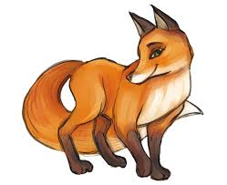
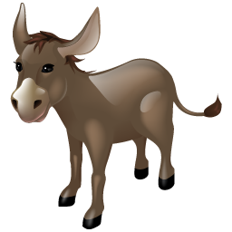
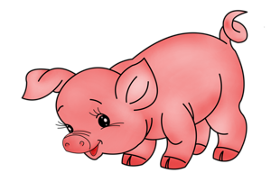
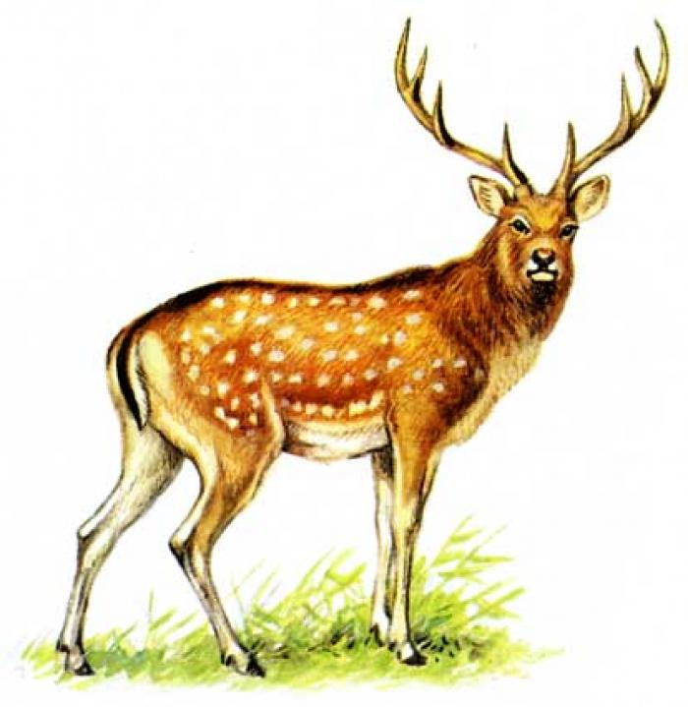
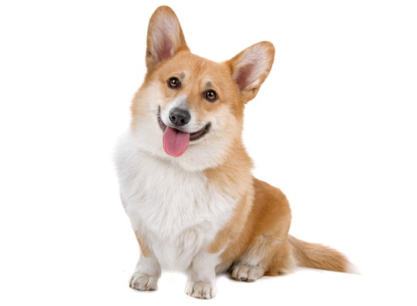
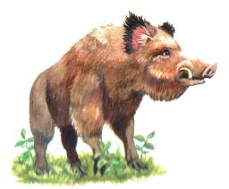

Slide 9
1.Викладіть червоні фішки під свійською твариною,а зелені під дикою.
2.Зробіть звуковий аналіз слів:лис,лисиця,заєць,осел,кабан,собака,олень, баран
3.Мовленнєва розминка “Опиши вовка,осла,лисицю,барана,оленя”
4.Логічна вправа
Що спільного і чим відрізняються олень від кози?,лисиця від собаки?
5.Відгадування загадок
Хто пасеться на лужочку
Товстобокий, наче бочка?
Любить сіном ласувати,
Молочко дає малятам.
— Будьте, му-му-му, здорові
І подякуйте … (корові).
Він ікластий і сердитий, Дуже любить землю рити. Жолуді весь час шукає Й малюків смугастих має. (Кабан)
Хвіст куценький, довгі вуха, Має в шафі два кожухи. Влітку одягає сірий, Ну а взимку — теплий білий. (Заяць)
Хто на голові ліс носить? (Олень)

Slide 10
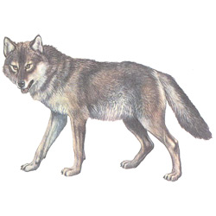
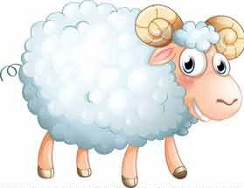
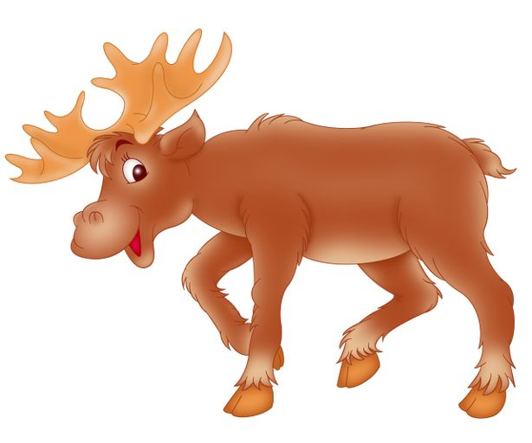
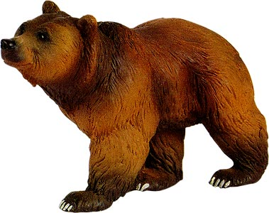
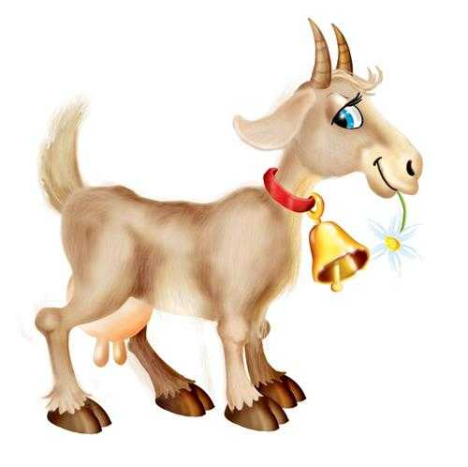
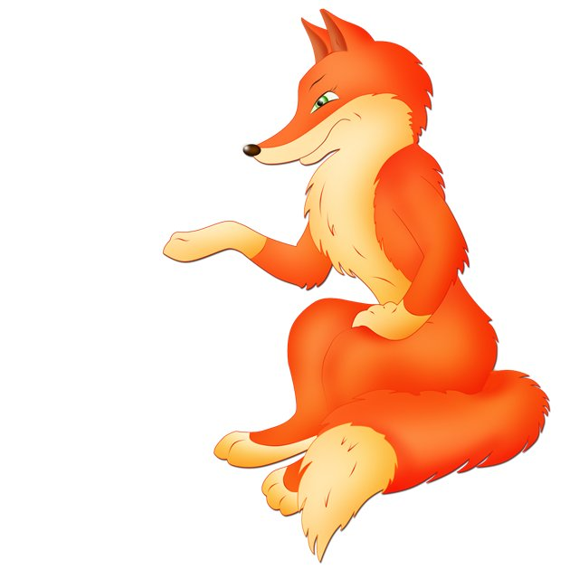
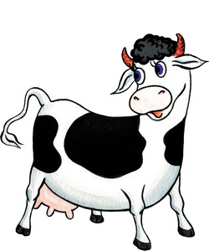
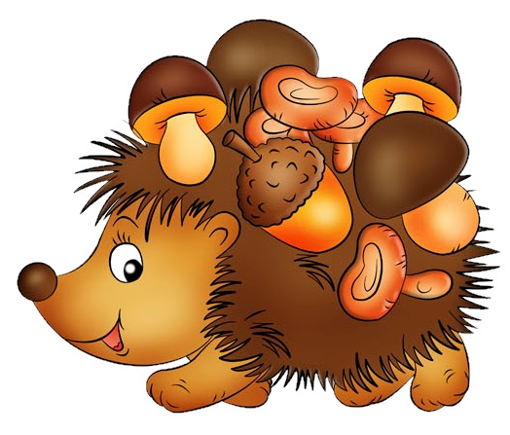

Slide 11
1.Викладіть зелені фішки під травоядними
2.Складіть розповідь про задану тварину;про тварин,які впадають в сплячку,а які зустрічають зиму
3.Вправа “Впізнай за описом”
4.Зробіть звуковий аналіз слова
5.Визначте кількість складів у словах:корова,їжак,кіт,кішка,ведмідь,вовк, баран,лось
6.Відгадування загадок

Slide 12
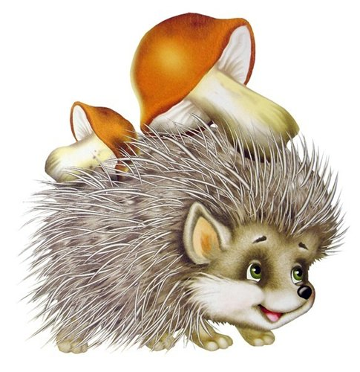
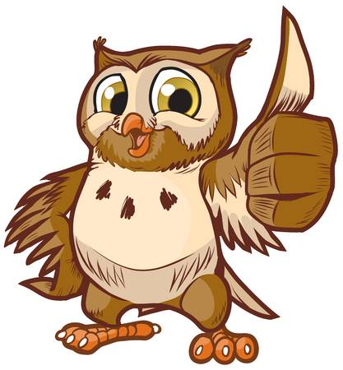
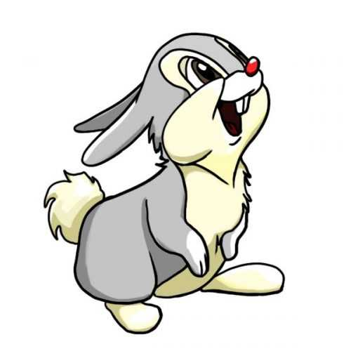
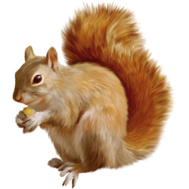
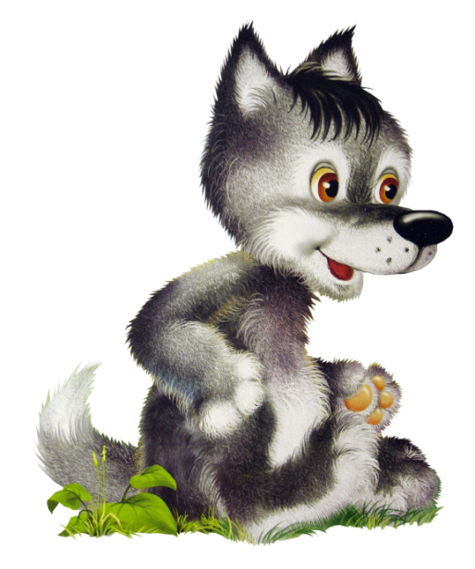

Slide 13
1.Підберіть кожній тварині житло
2.Складіть речення
3.Дидактична гра “Хто де живе і чим харчується”
4.Логічна вправа “Чим відрізняються тварини від птахів”
5.Мовленнєва вправа “Назви дитинчат “
6.Відгадування загадок
Вдень вона лягає спати Бо всю ніч їй знов літати, Ловить мишок, гризунів, З нею їм вже не до снів! (Сова)
На даху моєї хати Оселився птах цибатий. Довгий дзьоб і ноги має, Мишок, жабок полюбляє. Чемних діток іздалека В кожен дім несе (Лелека)

